Slide 1
《SAS&Stata在会计与金融研究中的运用》
专题二 实证研究过程介绍与计量实现
L2.1 中国上市公司基本特征与发展情况分析

Slide 2
本课目标
了解中国资本市场与上市公司基本情况。
掌握上市公司数量、平均业绩等数据处理方法和变量生成流程。
熟练基于财务数据对上市公司发展现状进行分析

Slide 3
1. 股票市场分类
A股(人民币普通股票)
60 | 上海证券交易所，A股，主板。
688 | 上海证券交易所，A股，科创板。 科创板是二板市场，是主板外单独设置的，面向世界科技前沿、面向经济主战场、面向国家重大需求，主要服务于符合国家战略、突破关键核心技术、市场认可度高的科技创新企业。
000 | 深圳证券交易所，A股，主板。
001、002、003 | 深圳证券交易所，A股，中小板。 中小板是深交所主板市场中单独划分出来的一个板块，和沪深主板一样，同属一板市场。2021年2月5日，证监会宣布合并深交所主板和中小板，目前中小板已经和深交所主板合并。
30 | 深圳证券交易所，A股，创业板。 创业板是二板市场，是对主板市场的重要补充。
43、83、87、88 | 北京证券交易所，A股，新三板转上来到北交所。 新三板是三板市场，起源于2001年“股权代办转让系统”，最早承接两网公司和退市公司，称为“老三板”。2006年，中关村科技园区非上市股份公司进入代办转让系统进行股份报价转让，称为“新三板”。
B股（人民币特种股票） | 以外币认购和买卖，在中国境内（上海、深圳）证券交易所上市交易的外资股。
90 | 上海证券交易所，B股。
20 | 深圳证券交易所，B股。

Slide 4
统计语句1：tab
tab 变量
显示一个变量的不同取值，以及各个取值的频数。
适用于离散变量（非连续变量）。
tab 成绩评级
成绩评级
优 | 11
良 | 22
中 | 13
差 | 4

Slide 5
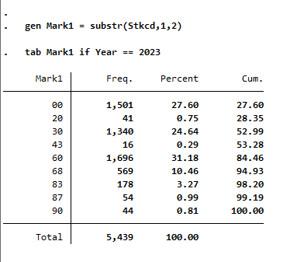
各市场上市公司数量
use Accounting_plus_annual_1990_2023.dta, clear
gen Mark1 = substr(Stkcd,1,2)
tab Mark1 if Year == 2023
 | 2位代码 | 公司数 | 占比
上证-主板 | 60 | 1,696 | 31.18%
深证-主板(包括中小版) | 00 | 1,501 | 27.60%
上证-科创版 | 68 | 569 | 10.46%
深证-创业板 | 30 | 1,340 | 24.64%
新三板 | 43 | 16 | 0.29%
新三板 | 83 | 178 | 3.27%
新三板 | 87 | 54 | 0.99%
B股-上证 | 90 | 44 | 0.81%
B股-深证 | 20 | 41 | 0.75%

Slide 6
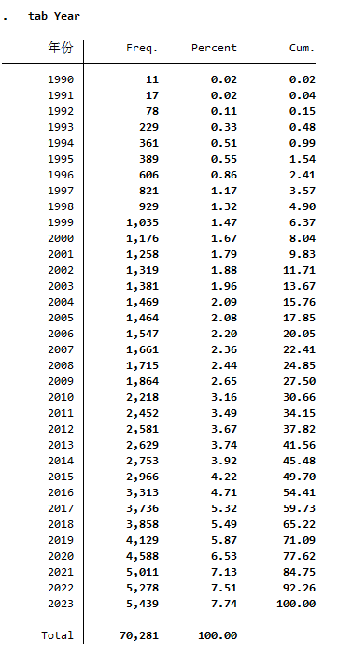
2. 中国市场上市公司数量变化
drop if Mark1 == "90" | Mark1 == "20"
tab Year

Slide 7
中国市场上市公司数量变化
年份 | 公司数量 | 年份 | 公司数量
1990 | 11 | 2007 | 1,661
1991 | 17 | 2008 | 1,715
1992 | 78 | 2009 | 1,864
1993 | 229 | 2010 | 2,218
1994 | 361 | 2011 | 2,452
1995 | 389 | 2012 | 2,581
1996 | 606 | 2013 | 2,629
1997 | 821 | 2014 | 2,753
1998 | 929 | 2015 | 2,966
1999 | 1,035 | 2016 | 3,313
2000 | 1,176 | 2017 | 3,736
2001 | 1,258 | 2018 | 3,858
2002 | 1,319 | 2019 | 4,129
2003 | 1,381 | 2020 | 4,588
2004 | 1,469 | 2021 | 5,011
2005 | 1,464 | 2022 | 5,278
2006 | 1,547 | 2023 | 5,439

Slide 8
A股上市公司数量变化 – 全部A股
preserve
egen FirmNumber = count(Year), by(Year)
keep FirmNumber Year
duplicates drop FirmNumber Year,force
graph twoway connected FirmNumber Year, title("A股上市公司数量变化") xlabel(1990(5)2023) ylabel(0(1000)6000)
restore

Slide 9
A股上市公司数量变化 – 主板
preserve
egen FirmNumber = count(Year), by(Year)
keep FirmNumber Year
duplicates drop FirmNumber Year,force
graph twoway connected FirmNumber Year, title("A股上市公司数量变化") xlabel(1990(5)2023) ylabel(0(1000)6000)
restore

Slide 10
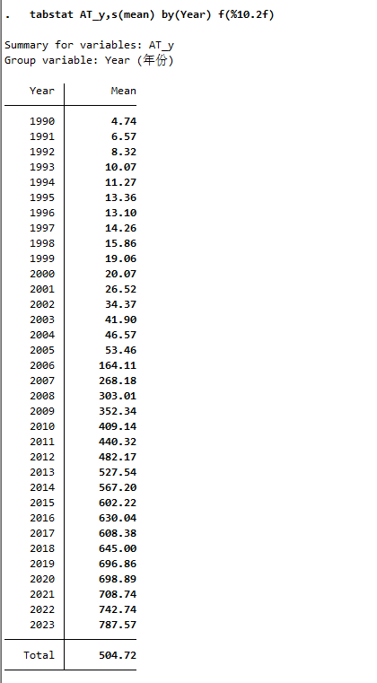
3. 中国A股市场上市规模—平均总资产
gen AT_y = AT/100000000
tabstat AT_y,s(mean) by(Year) f(%10.2f)

Slide 11
统计语句2：tabstat
常见的描述性统计量: n观测数、 mean平均值、sd标准差、min最小值、p10 – p90分位数、max最大值。
tabstat 变量, s(统计量)
显示变量的某个或某些统计量。
tabstat 变量, s(统计量) by(分组变量)
分组统计变量的统计量。
tabstat 绩点, s(mean)
tabstat 绩点, s(mean) by(Year)

Slide 12
(选读)描述统计
tabstat 变量, s(统计量)
转置。每一行是一个变量的统计量。
tabstat X1 X2 X3 … , s(n mean sd min p10 p25 p50 p75 p90 max) f(%10.2f) c(s)
所需要统计的变量，包括回归分析所用到的因变量、自变量和控制变量。
常见的描述性统计量: n观测数、 mean平均值、sd标准差、min最小值、p10 – p90分位数、max最大值。
保留2位小数。保留4位小数的写法：f(%10.4f)

Slide 13
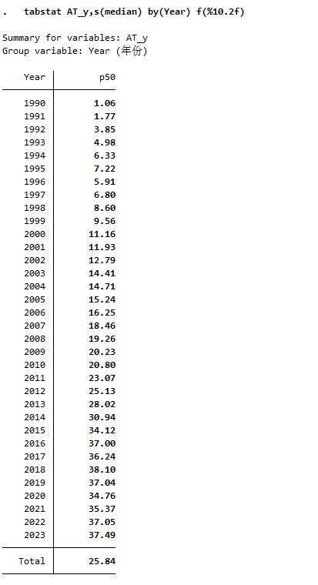
中国A股市场上市规模—总资产中位数
tabstat AT_y,s(median) by(Year) f(%10.2f)

Slide 14
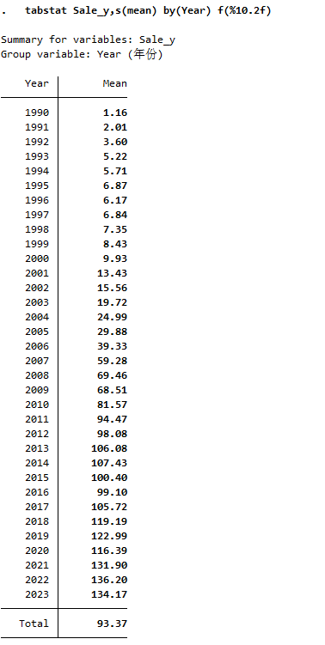
4. 中国A股市场上市规模—平均收入
gen Sale_y = Sale/100000000
tabstat Sale_y,s(mean) by(Year) f(%10.2f)

Slide 15
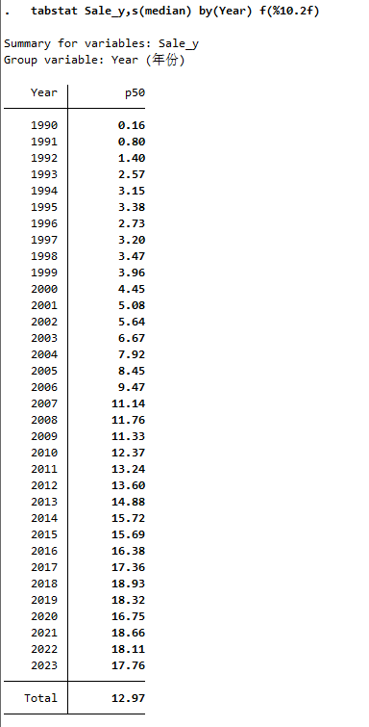
中国A股市场上市规模—收入中位数
tabstat Sale_y,s(median) by(Year) f(%10.2f)

Slide 16
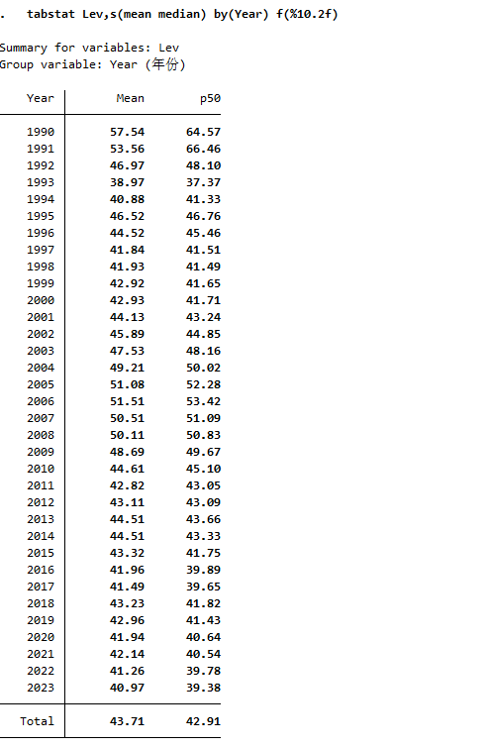
5. 中国A股市场上市 – 财务杠杆
gen Lev = LT/AT*100
replace Lev = . if Lev > 100 | Lev < 0
tabstat Lev,s(mean median) by(Year) f(%10.2f)

Slide 17
分组比较
定义分组变量：
公司分组变量，定义为资产规模大于50亿元，大公司取1，否则为0
2. 分组统计：
tabstat 变量, s(统计量) by(公司分组变量)
tabstat ROA if Year == 2023,s(mean) by(大公司)
tabstat Lev if Year == 2023,s(mean) by(大公司)
2023年 | ROA | 财务杠杆
大公司 | 3.53% | 50.89%
小公司 | 1.69% | 34.44%

Slide 18
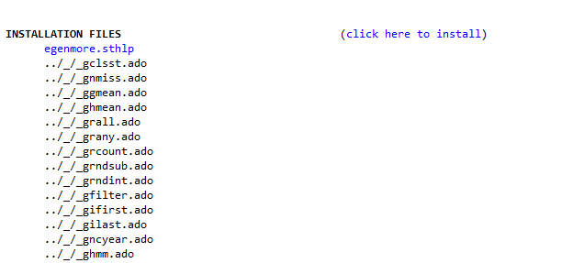
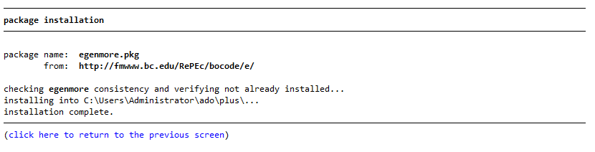
新语句安装
help + 语句 （查询语句的帮助文件，如果没有，就会跳转到搜索）
help egenmore

Slide 19
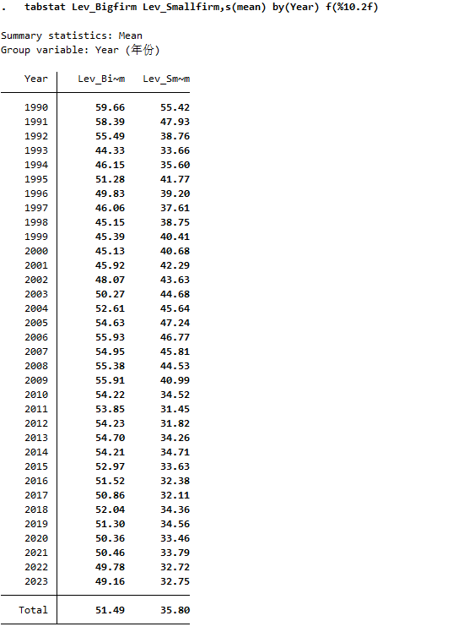
财务杠杆：大公司 vs 小公司
egen Bigfirm = xtile(AT),by(Year) nq(2)
gen Lev_Bigfirm = Lev if Bigfirm == 2
gen Lev_Smallfirm = Lev if Bigfirm == 1
tabstat Lev_Bigfirm Lev_Smallfirm,s(mean) by(Year) f(%10.2f)

Slide 20
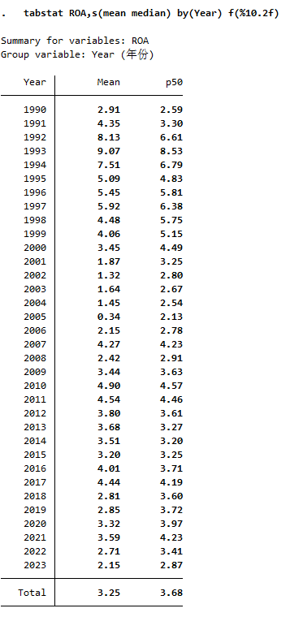
6. 中国A股市场上市业绩：ROA
gen ROA = NI/AT*100
winsor2 ROA,replace
tabstat ROA,s(mean median) by(Year) f(%10.2f)

Slide 21
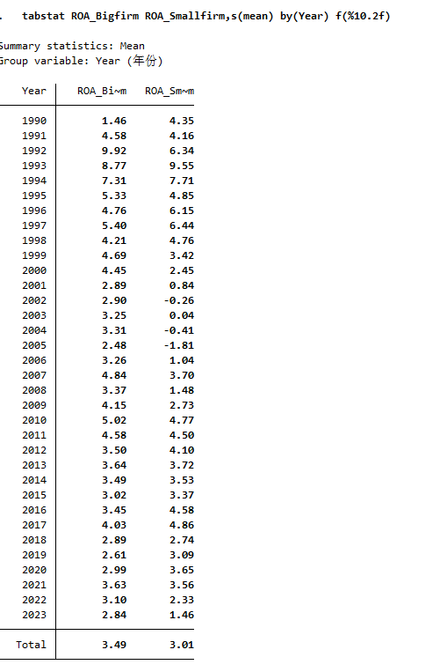
ROA 平均数：大公司 vs 小公司
gen ROA_Bigfirm = ROA if Bigfirm == 2
gen ROA_Smallfirm = ROA if Bigfirm == 1
tabstat ROA_Bigfirm ROA_Smallfirm,s(mean) by(Year) f(%10.2f)

Slide 22
ROA 中位数：大公司 vs 小公司

Slide 23
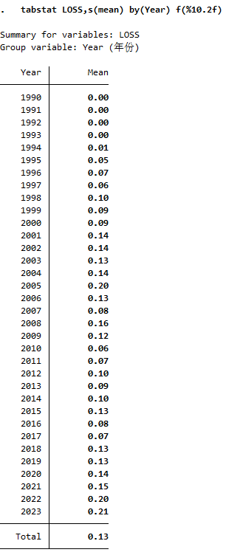
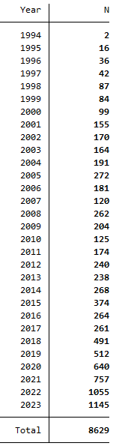
7. 中国A股市场上市业绩：亏损公司数量
gen LOSS = NI < 0 if NI ~= .
tabstat LOSS if LOSS == 1,s(n) by(Year) f(%10.0f)
tabstat LOSS,s(mean) by(Year) f(%10.2f)

Slide 24
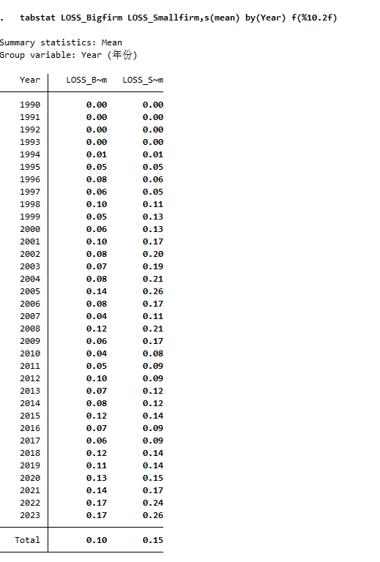
亏损：大公司 vs 小公司
gen LOSS_Bigfirm = LOSS if Bigfirm == 2
gen LOSS_Smallfirm = LOSS if Bigfirm == 1
tabstat LOSS_Bigfirm LOSS_Smallfirm,s(mean) by(Year) f(%10.2f)

Slide 25
8. 基于杜邦分析体系分析小公司业绩下滑的原因
目标：
投入
回报(利润)
ROE = 净利润/股东权益

Slide 26
补充：杜邦分析体系
目标：
ROE = 净利润/股东权益
=净利润/总资产 ✖ 总资产/股东权益
总资产净利率（ROA）✖ 权益乘数
=净利润/营业收入 ✖ 营业收入/总资产 ✖ 总资产/股东权益
营业净利率 ✖ 总资产周转率 ✖ 权益乘数

Slide 27
补充：杜邦分析体系
权益净利率 = 营业净利率×总资产周转次数×权益乘数
  营业净利率和总资产周转次数，可以反映公司的经营战略。
  营业净利率较高的制造业，其周转次数都较低；周转次数很高的零售业，营业净利率很低。采取“高盈利、低周转”还是“低盈利、高周转” 的方针是企业根据外部环境和，自身资源作出的战略选择。
  总资产净利率可以反映管理者运用企业资产赚取盈利的业绩，是最重要的盈利能力。
  财务杠杆（以权益乘数表示）可以反映企业的财务政策。利率不变的情况下，提高财务杠杆可以提高权益净利率，但同时也会增加财务风险。

Slide 28
杜邦分析法分析小公司业绩下滑的原因
gen ROE = NI/BE*100 if BE > 0
gen Pft = NI/Sale*100
gen Turnover = Sale/AT*100

Slide 29
9. 总结与课后练习
练习目标
  构建“公司 × 年度”的基础样本，生成数量/规模/业绩等核心指标。
数据与口径
  基本信息年度表（公司代码、行业、省份、成立/上市日期）
  年度财务（资产 AT、负债 LT、净利润 NI、营业收入 Sale）
  时间范围：2000–2024
任务
  标准化日期（年度化），确保 Stkcd × Year 唯一
  生成：ROA = NI/AT、SalesGrowth（若有 t-1 营收）
  统计每年上市公司数量与平均业绩（均值/中位数）

